Slide 1
Análisis Comparativo de Algoritmos de Búsqueda: DFS, BFS, Greedy Best-First Search y A*
Cristian Alexis Guegia Valencia
Inteligencia Artificial
9no semestre

Slide 2

Introducción
En esta presentación, se realizará un análisis comparativo de los algoritmos de b squeda más utilizados: DFS, BFS, Greedy Best-First Search y A*, veremos sus características, ventajas y desventajas en diferentes contextos de aplicación.

Slide 3
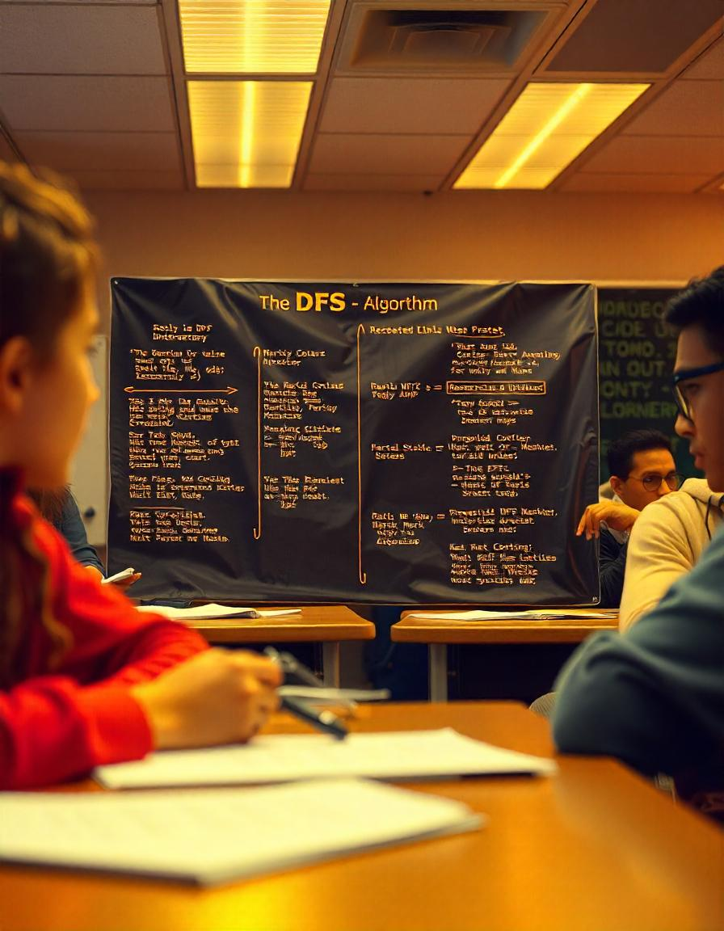
Deﬁnición de DFS
El Depth-First Search (DFS) es un algoritmo de b squeda que explora tan profundo como sea posible en cada rama antes de retroceder. Es ideal para problemas donde se necesita encontrar una solución en un espacio de b squeda profundo.
Ejemplo:
Imagina que estás en un laberinto y decides explorar primero todos los caminos posibles hacia abajo. Si llegas a un callejón sin salida, retrocedes y pruebas otro camino. Así, profundizas en cada opción antes de retroceder.

Slide 4

Ventajas de DFS
Las principales ventajas del DFS incluyen su bajo uso de memoria y su capacidad para encontrar soluciones en espacios profundos. Es especialmente til en problemas como la resolución de laberintos y en la exploración de grafos.

Slide 5

Deﬁnición de BFS
El Breadth-First Search (BFS) es un algoritmo que explora todos los nodos a un nivel antes de pasar al siguiente. Es til para encontrar la ruta más corta en un grafo no ponderado, garantizando que se encuentre la solución más cercana.
Ejemplo:
en lugar de ir hacia abajo, exploras todos los caminos adyacentes primero antes de ir más profundo. Visitas todos los espacios de un nivel antes de pasar al siguiente, asegurando que encuentras la salida más cercana.

Slide 6

Ventajas de BFS
El BFS es ideal para encontrar la ruta más corta en grafos no ponderados. Su principal ventaja radica en su capacidad para explorar todos los nodos a un nivel antes de avanzar, asegurando que se encuentre la solución más cercana.

Slide 7

Deﬁnición de Greedy Best-First Search
El Greedy Best-First Search utiliza una heurística para seleccionar el nodo más prometedor en cada paso. Aunque puede ser más rápido, no garantiza encontrar la solución óptima, ya que prioriza la b squeda local sobre la global.
Ejemplo:
Piensa en un problema de cambio de monedas. Si tienes que dar el cambio de 1.75 dólares, el algoritmo selecciona primero la moneda de mayor valor que no supere la cantidad restante, como una moneda de 1 dólar, luego 50 centavos, y así sucesivamente. Busca la opción más inmediata sin considerar el resultado final.

Slide 8


Deﬁnición de A*
El algoritmo A* combina características de BFS y DFS, utilizando una función heurística para evaluar el costo total. Es considerado uno de los algoritmos más eﬁcientes para la b squeda de caminos en grafos, garantizando la optimalidad.
Ejemplo:
Imagina que estás buscando la ruta más corta en un mapa. A* utiliza tanto la distancia recorrida hasta el momento como una estimación de la distancia restante (heurística) para priorizar qué caminos explorar. Así, elige caminos que no solo son cercanos, sino también prometedores en términos de llegar más rápido a tu destino.

Slide 9

Comparativa de Eﬁciencia
Al comparar la eﬁciencia de estos algoritmos, se debe considerar el tiempo de ejecución y el uso de memoria. DFS y BFS tienen complejidades similares, mientras que A* y Greedy pueden ser más rápidos en ciertos contextos, pero menos eﬁcientes en otros.

Slide 10
Conclusion
La elección del algoritmo de búsqueda depende del problema específico y las condiciones del entorno, DFS es útil en espacios profundos, pero puede quedar atrapado en caminos sin salida, BFS garantiza soluciones óptimas en grafos no ponderados, aunque consume más memoria.
Los algoritmos Greedy son eficientes, pero pueden resultar en soluciones subóptimas debido a su enfoque local, A* combina lo mejor de BFS y Greedy al usar heurísticas, siendo ideal para encontrar rutas óptimas.
Por lo tanto, es crucial considerar la naturaleza del problema y las limitaciones de tiempo y espacio al seleccionar un algoritmo, lo que a menudo requiere experimentar con diferentes enfoques para determinar el más adecuado.

Slide 11

Thanks!

